Slide 1
Projektentwicklung mit Git
Matthias Strauß
12.11.2018

Slide 2
Softwareentwicklung in Teams
Programmcode
Anna
Bob
Dennis
Email?
Cloudspeicher?

Slide 3




Versionsverwaltung - Git
Speichert und verwaltet den Zustand von Dateien
Ein Abbild heißt Commit und besteht aus
Kopien der geänderten Dateien
Autor
Datum
Nachricht
Hash (id)
V4
V3
V2
V1

Slide 4



Git verwenden
Arbeitsverzeichnis
Index
Repository
git add -a
git commit –m <message>

Slide 5
Git verwenden
Git im aktuellem Verzeichnis initialisieren:
git init
Aktuellen Status von git anzeigen:
git status
Meldet neue, geänderte und entfernte Dateien
Zeigt den aktuellen Branch und Hinweise, wie fortgefahren werden kann
Commit log anzeigen
git log

Slide 6
Workflow - Branches
git checkout master
master
git merge –no-ff feature_1
feature_1
git commit –a –m <message>
feature_1
git commit –a –m <message>
git branch feature_1
git checkout feature_1
master
feature_1

Slide 7
Git in Teams
Host (z.B. GitHub)
origin
Remote
Lokal
git remote add origin <URL>
git clone <URL>
git push origin <branch>
Anna
Bob

Slide 8


Git in Teams
Host (z.B. GitHub)
origin
Remote
Lokal
git fetch origin
git push origin <branch>
git checkout -b <branch> origin/<branch>
git pull <branch>
Anna
Bob
8

Slide 9
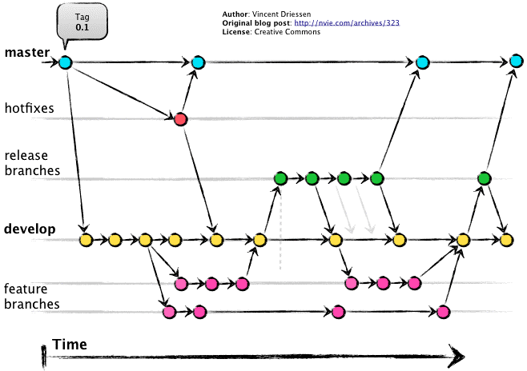
Workflows – Git flow
Eine Art wie man größere Projekte aufziehen kann -> Grafik atlassian
Je nach Aufbau des Teams, der Aufgabe, der Entwicklungsumgebung, des depoyment anders. Z.b. gibt ees noch github flow, orientiert an continous delivery

Slide 10
Erweiterte Git Verwendung – Für ein „gesundes“ Git sorgen
Fester Workflow, an den sich alle Entwickler halten
Keine BLOBS, kompilierten Code oder Logs in das Repository aufnehmen
.gitignore anlegen
Datenbank versionieren
Schöne Commit Nachrichten
Erklären, was der Code bewirkt
Verweise zu Arbeitsaufgaben

Slide 11
Erweiterte Git Verwendung – Fehler entfernen
Nicht gespeicherte Änderungen entfernen
git reset --hard
Letzten Commit „reparieren“
git commit --amend
Die letzten X Commits wegwerfen
git reset --hard HEAD^X
Einen älterer Commit rückgängig machen
git revert <hash>
Nur git revert verändert die history nicht!

Slide 12
Quellen / Weiterführende Literatur
Git Reference Manual: https://git-scm.com/docs
Das Buch Pro Git von Scott Chacon und Ben Straub: https://git-scm.com/book (2. Edition, 2014)
Git-Guide von Atlassian: https://www.atlassian.com/git
Escape a git mess: http://justinhileman.info/article/git-pretty/git-pretty.png
Git flow: https://nvie.com/posts/a-successful-git-branching-model/
Git Flow: Author: Luca Mezzalira, https://lucamezzalira.com/2014/03/10/git-flow-vs-github-flow/, Creative Commons BY-SA
Bilder

